Slide 1
เงินอุดหนุนเฉพาะกิจ 1) ค่าครุภัณฑ์ 1.1) เงินอุดหนุนค่าครุภัณฑ์การจัดการสิ่งปฏิกูลและมูลฝอย รถบรรทุกขยะ ขนาด 6 ตัน 6 ล้อ ปริมาตรกระบอกสูบไม่ต่ำกว่า 6,000 ซีซี หรือกำลังเครื่องยนต์สูงสุดไม่ต่ำกว่า 170 กิโลวัตต์ แบบอัดท้าย คันละ 2,500,000บาท จำนวน 5 คัน รวมเป็นเงิน 12,500,000 บาท

Slide 2
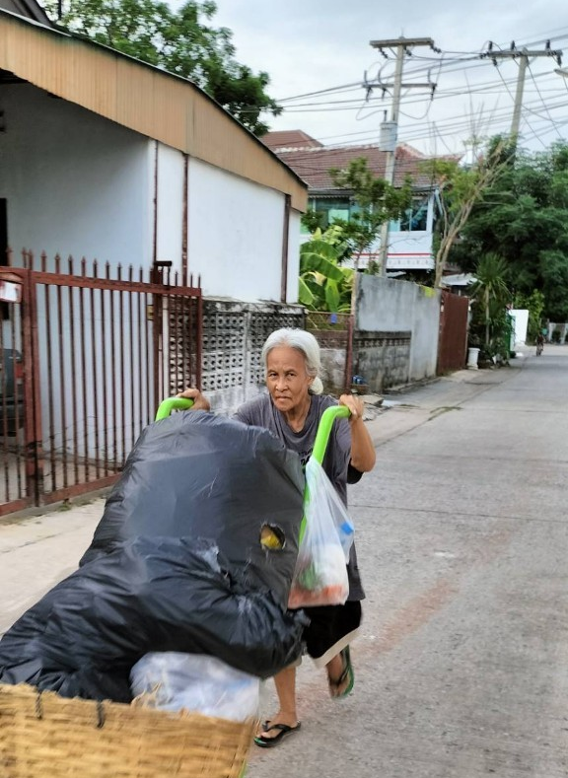
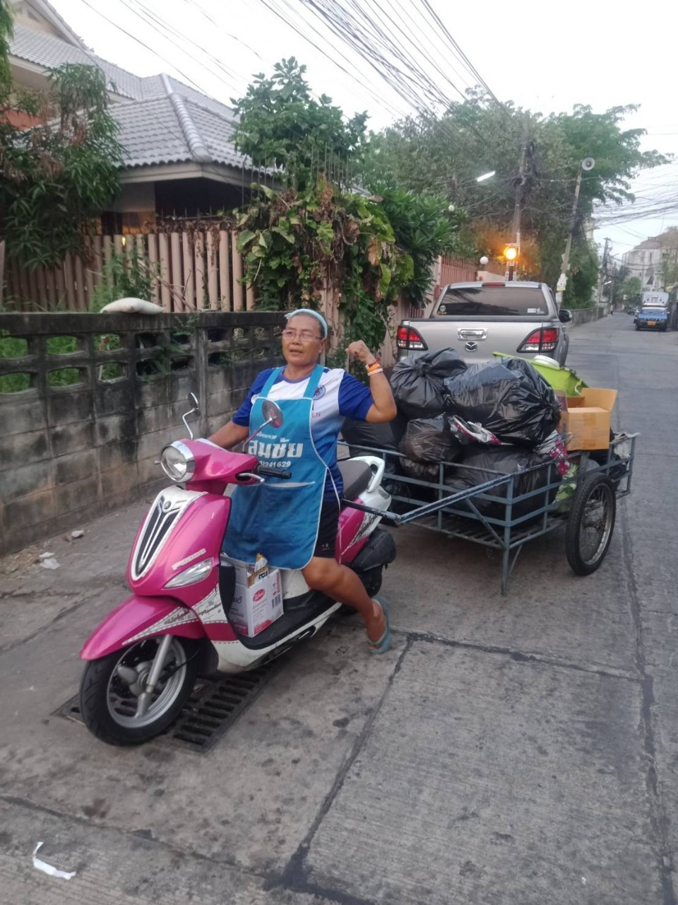
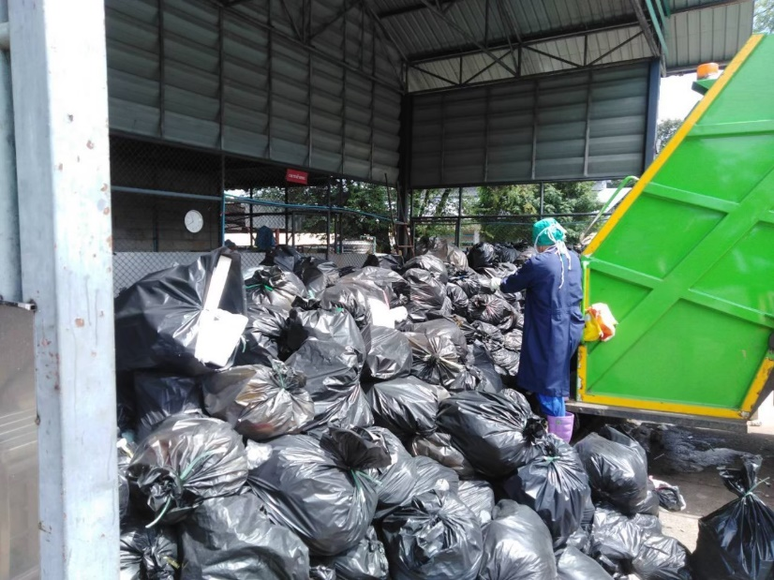
รายงานฉบับสมบูรณ์ (Final Report) โครงการศึกษาความเหมาะสมในการให้เอกชนดำเนินการเก็บขนขยะมูลฝอย
ในเขตเทศบาลนครขอนแก่น : มหาวิทยาลัยขอนแก่น, 2564
ต้องการรถจำนวน 40 คัน
แบ่งพื้นที่ย่อยในการจัดเก็บขยะ 40 พื้นที่
1 พื้นที่ใช้รถเก็บขนขยะขนาด 10 ลบม. จำนวน 1 คัน
ในซอยขนาดเล็กจ้างเหมาชุมชนชักลากขยะออกมาปากซอย
ความสามารถในการเก็บขยะไม่น้อยกว่า 210 ตันต่อวัน

Slide 3
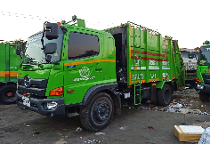
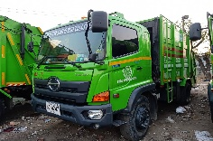
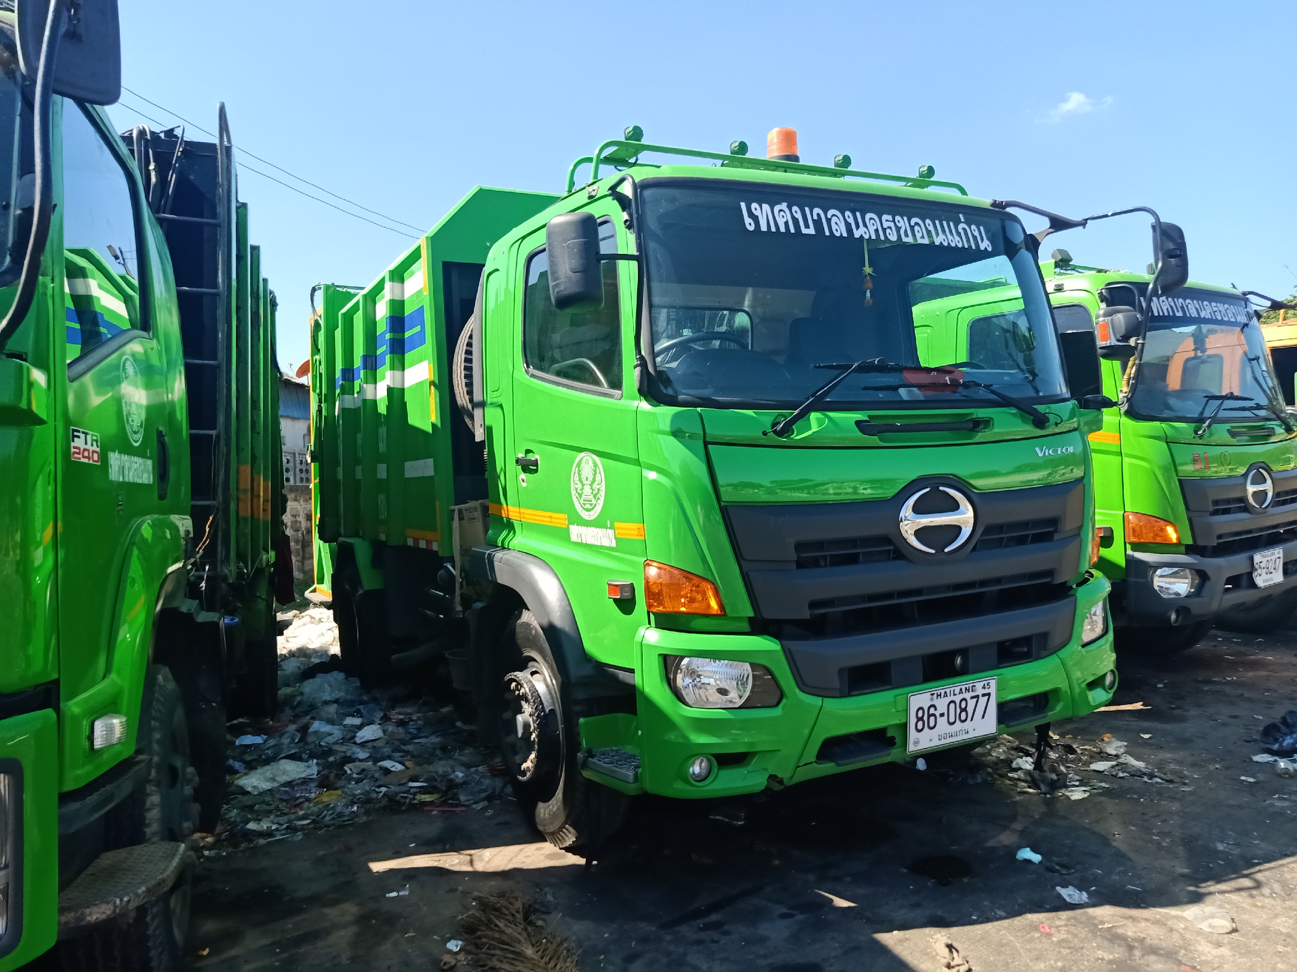
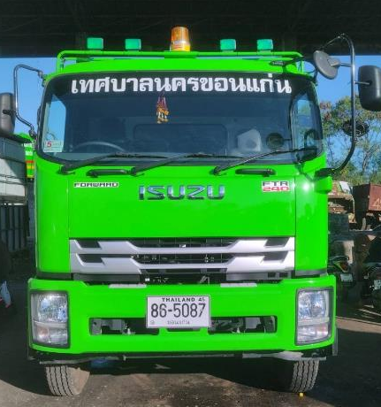
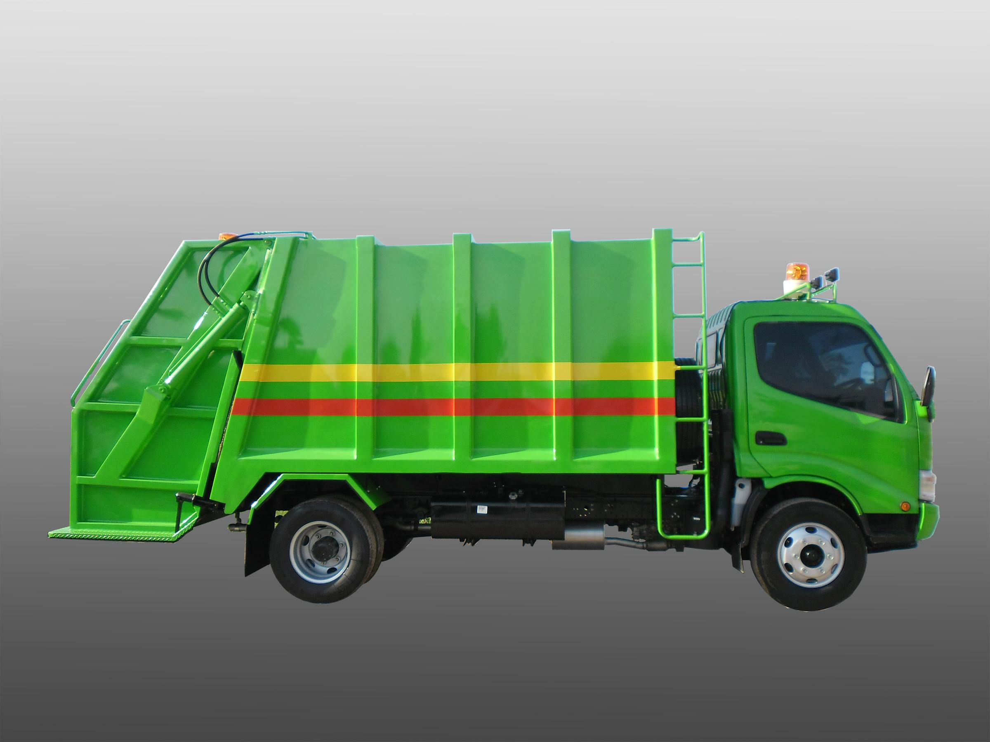
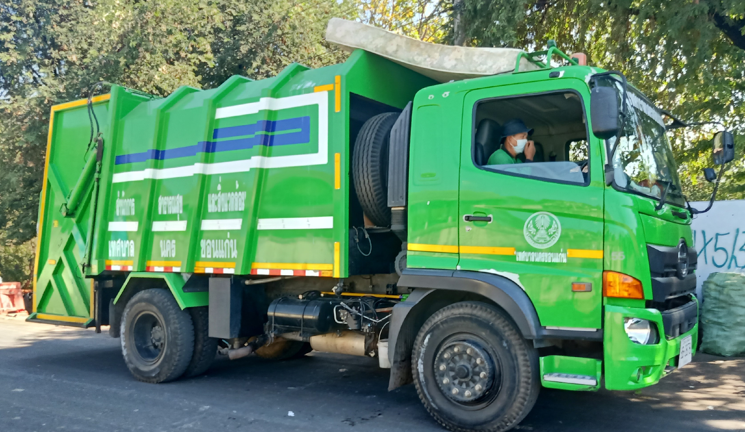
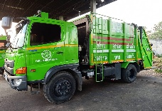
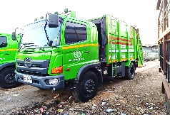
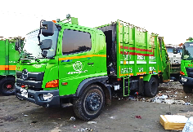
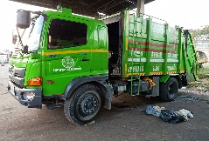
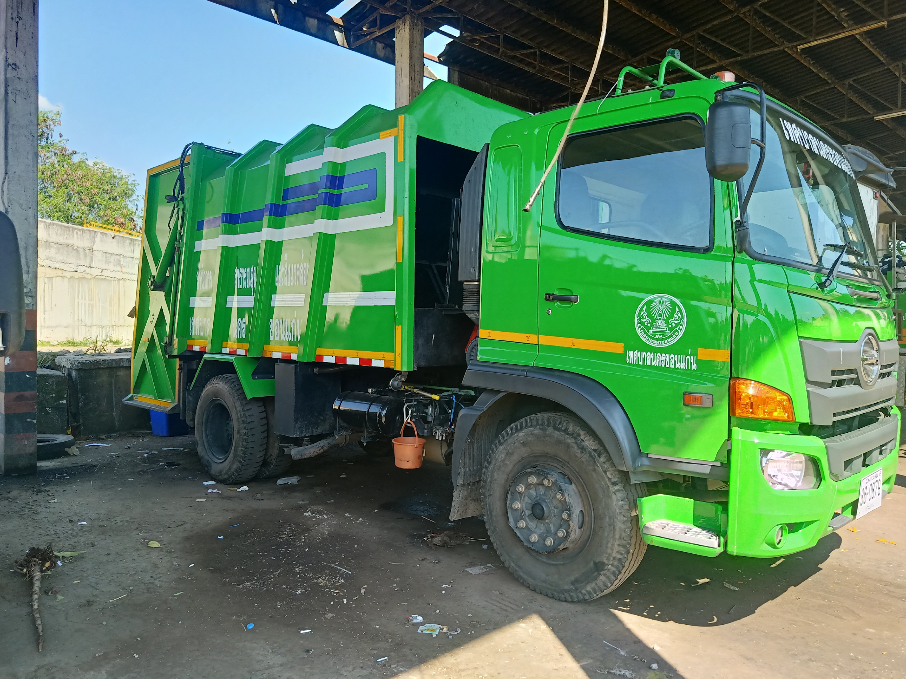
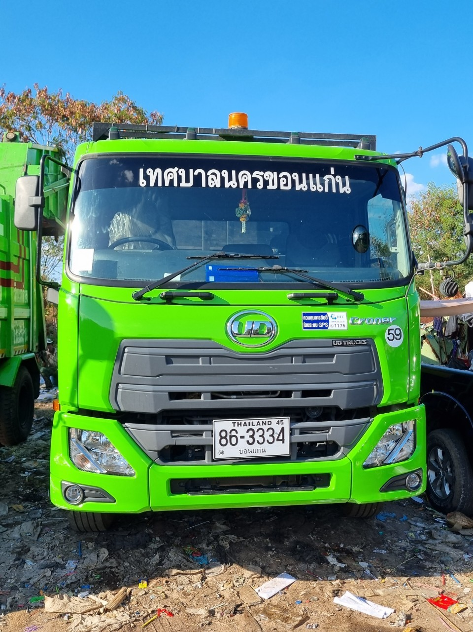
รถที่ใช้ในระบบเก็บขนขยะที่มีสภาพใช้งานได้ดี จำนวน 13 คัน
จัดซื้อและรอส่งมอบ งบประมาณ ปี 2567 จำนวน 13 คัน
40 คัน
ขออนุมัติใช้เงินสะสมจัดซื้อ จำนวน 9 คัน
ขอผ่านระบบ BBL จำนวน 5 คัน
ส.48-62 85-9244
ส.51-62 85-9247
ส.54-63 86-0877
ส.57-65 86-3331
ส.60-66 86-5087
ส.49-62 85-9245
ส.52-62 85-9248
ส.55-63 86-0878
ส.58-65 86-3332
ส.50-62 85-9246
ส.53-62 85-9249
ส.56-63 86-0879
ด้วยสภาพรถปัจจุบันต้องพักขยะที่สถานีขนถ่าย 90 ตันเพื่อรอขนถ่าย
ปี 67 ได้มาอีก 13 คัน จะเหลือขยะขนถ่ายอีก 50 ตัน

Slide 4
รถครบ 40 คัน เก็บขยะ 40 พื้นที่ขนตรงโรงไฟฟ้า
ไม่พักขยะที่สถานีขนถ่าย

Slide 5
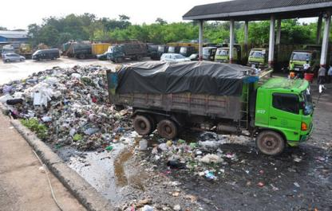
โรงจอดรถขยะและซ่อมบำรุง
สวนหย่อม
ลานออกกำลังกาย

